Slide 1
テキストエディタでのプログラミング環境の整備

Slide 2
テキストエディタ
職業プログラマが通常使うプログラミングの道具（他のプログラミング言語にはJupyterのようなものはない）
IT系企業などで本格的にプログラミングを実務で扱うには必須
プログラム用のwordのようなもの
 | テキストエディタ | Jupyter
長いコーディング | ◎（変数・オブジェクトの整合性がわかる。） | △
関数のモジュール化 | 〇 | ×
自動補完機能 | 変数・関数の候補を自動表示 | ×
デバッグ | ◎ | △
表示 | スクロールが自動的 | 自動スクロールはしない
手軽さ | △（実行手順が面倒） | 〇

Slide 3
インストールの手順
Python実行環境インストール
テキストエディタいストール
python実行環境は何種類か存在するが、Anacondaが定番
テキストエディタもいろいろだが、2種類インストール
Notepad++, vs-code

Slide 4
Python実行環境をインストール(Anaconda)

Slide 5

Anaconda でググって、以下のページからDownload
Downloadが終わったら.exeを実行してイストール開始
次頁以降の画面に注意してインストール

Slide 6
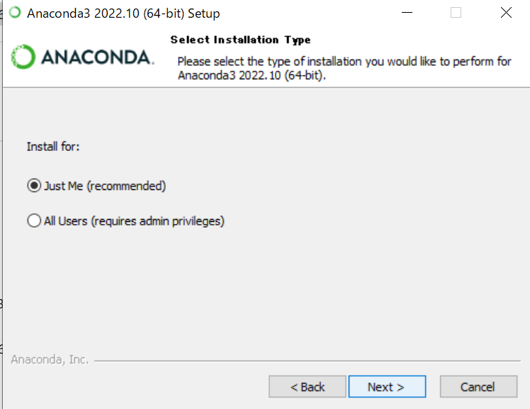
Just meでないとpathを自動で通せない

Slide 7
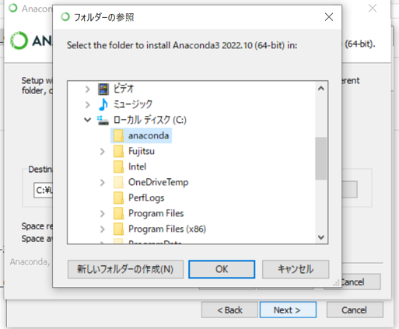
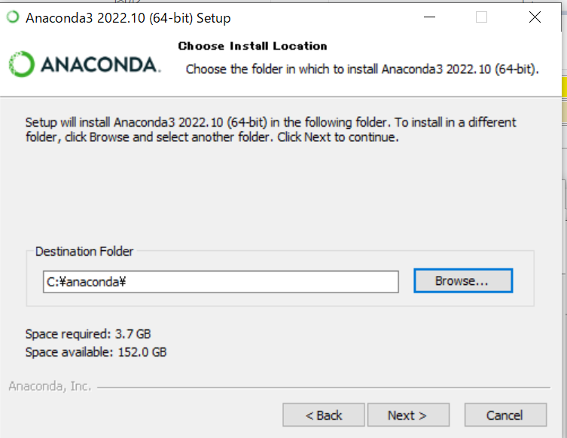
ユーザーアカウントを日本語で登録していると正常にインストールできないので
以下のようにC: 直下に新規フォルダーを作ってインストール先にする

Slide 8
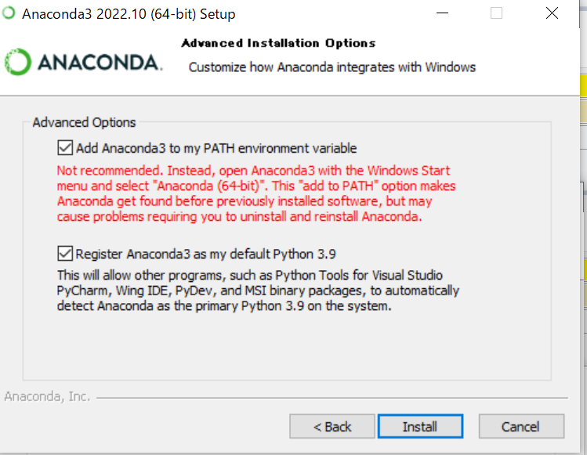
かならずチェックマークを入れる！

Slide 9
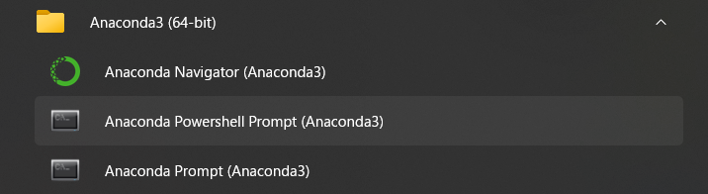
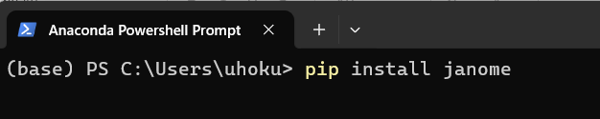
動作確認
Windows コマンドプロンプト(アプリケーションメニューから windowsツール→コマンドプロンプト）を開いて、pythonと入力。以下のような記号が出てきたらOK
2. Anaconda power shell（右図）を立ち上
げて以下のコマンドを入力
Successfully installed .. というメッセージが出ればOK

Slide 10
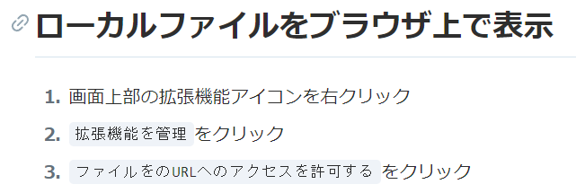
その他
Markdown viewerのインストール
以下に従ってインストール
https://zenn.dev/kabec_dev/articles/cd34f2e2f32662
以下の設定をお忘れなく

Slide 11
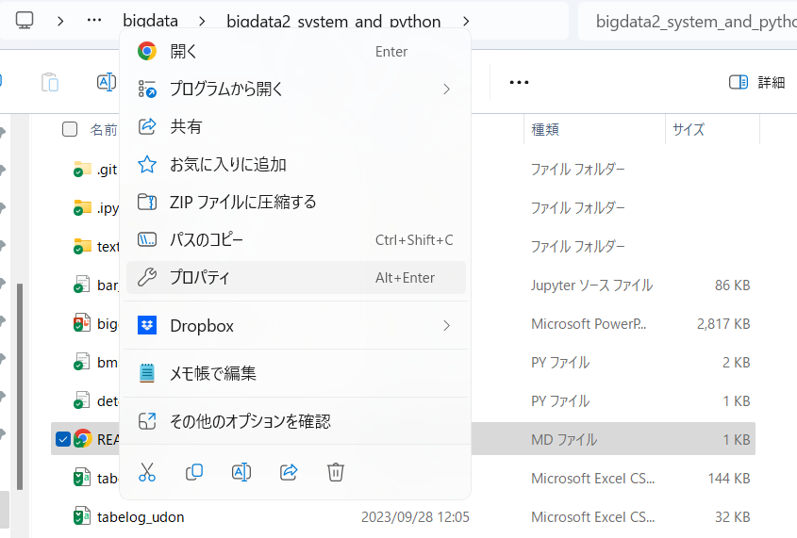
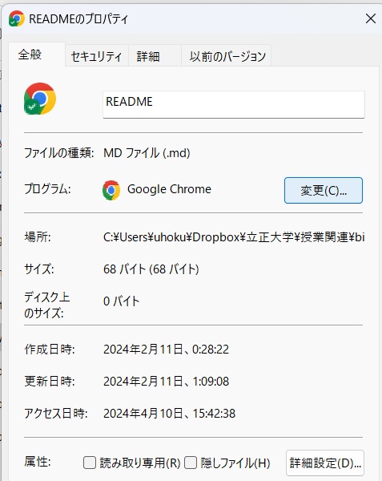
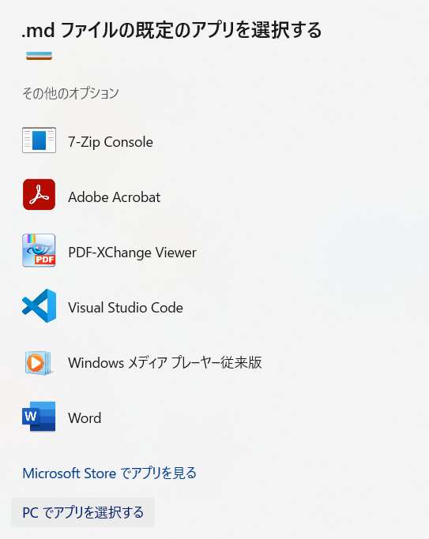
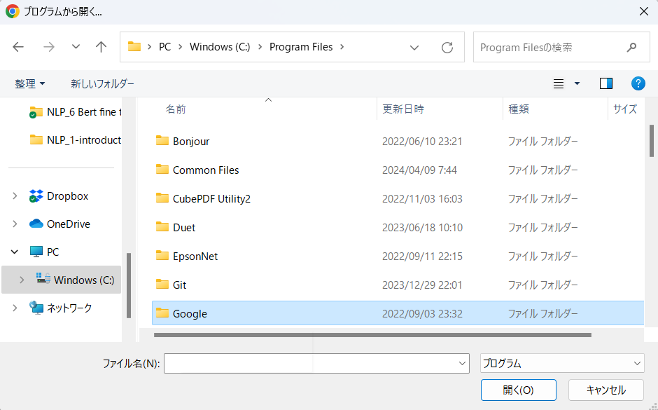
動作確認 もう一つの方法
README.mdを右クリック→プロパティ→変更→PCでアプリを選択する

Slide 12
テキストエディタのインストール

Slide 13
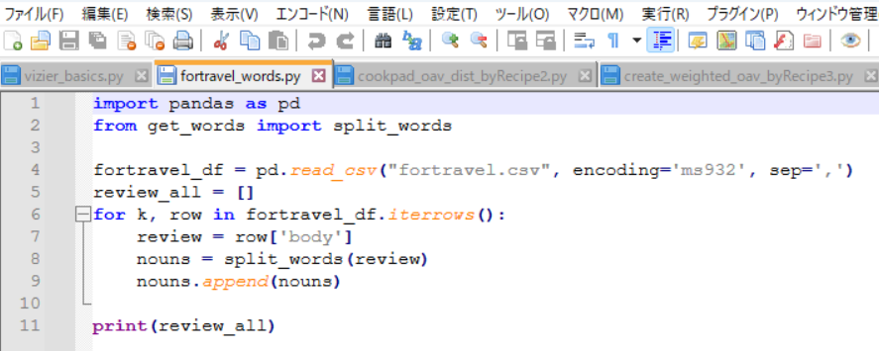
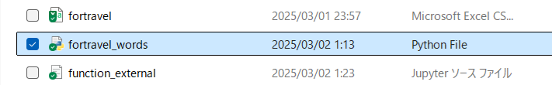
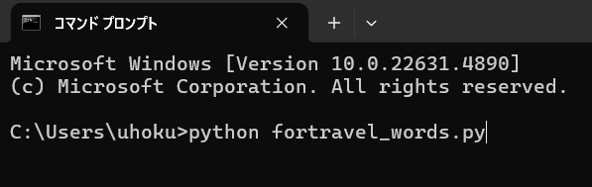
テキストエディタによるpythonプログラミング
テキストエディタでプログラムを書く
ファイルとして保存（拡張子.py）
ファイル名を指定して実行

Slide 14
テキストエディタ notepad++のインストールとプログラム実行

Slide 15
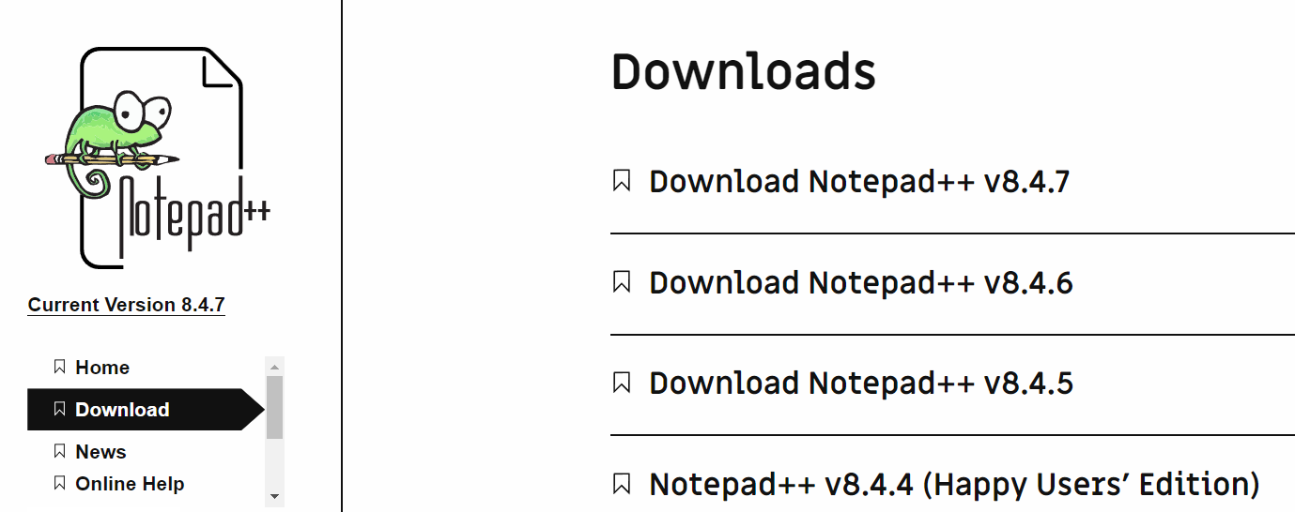
Notepad++をインストール
割と手軽なテキストエディタ
ググって以下から最新バージョンをダウンロードインストール

Slide 16
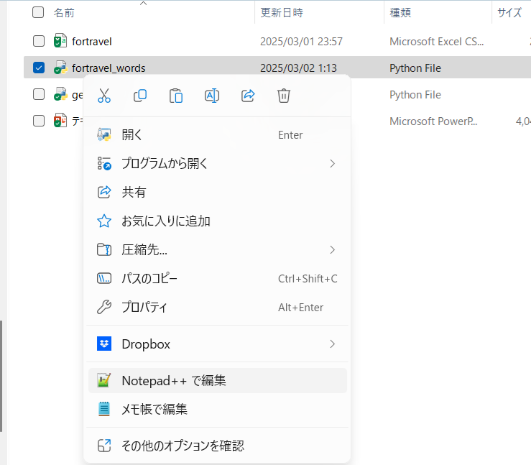
単語分割のプログラムを開く
プログラムファイルが開かれる
get_words.pyも開く（ブラックボックス化できているのがわかる）

Slide 17
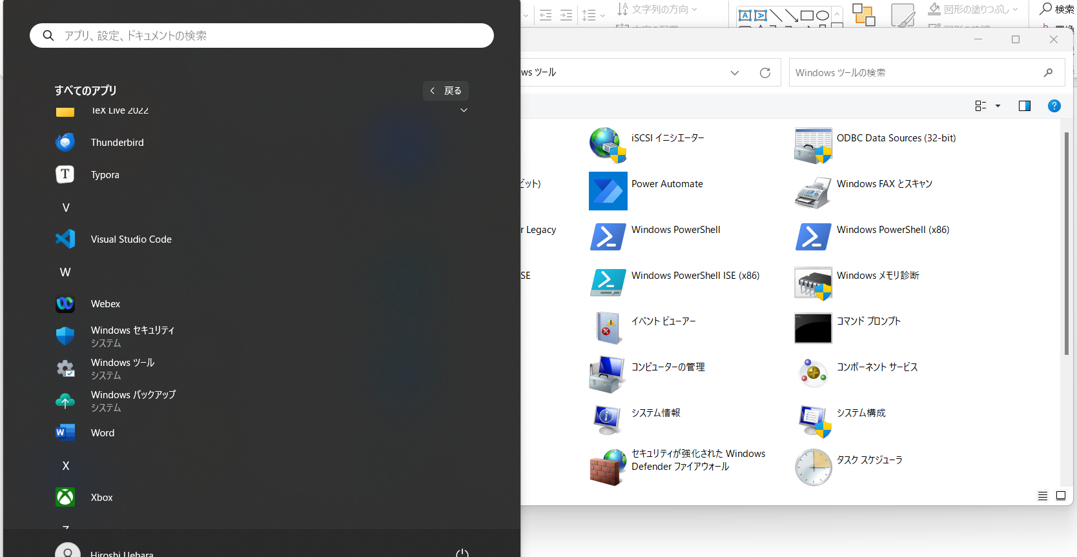
Windows コマンドプロンプトの起動
タスクバーにピン止めしておく

Slide 18
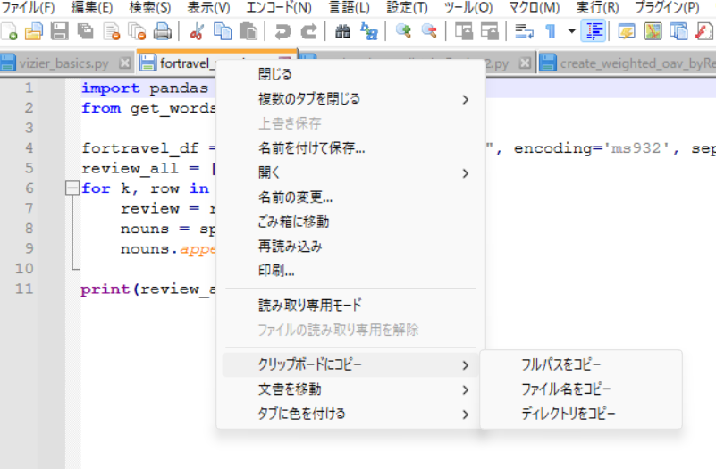
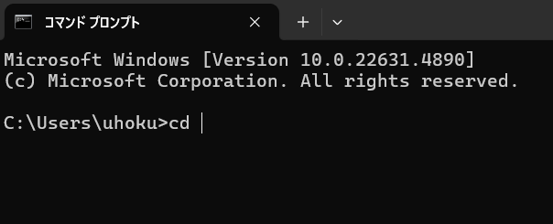
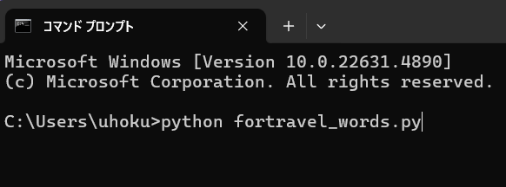
コマンドプロンプトからプログラムを実行
①ディレクトリをプログラムファイルがある場所に移動
②python プログラムファイル名（拡張子.py）で実行
①
②

Slide 19


コマンドライン（コマンドプロンプト）
コンピュータの素顔
コンピュータへ入力したコマンド（命令）を受け付けて、それに応じた処理をコンピュータに実行させるための受付窓口（やっていることはマウスでの操作と被るが、よりマニアックな操作ができる）
➡ CUI – Character user interface
Windowsは素顔ではない
例えば、フォルダー（ディレクトリ）の実体はコンピュータの記憶装置に設けられた領域で目に見えない。
➡ ディレクトリーのイメージを可視化している
(GUI – Graphical User Interface)
C:\

Slide 20
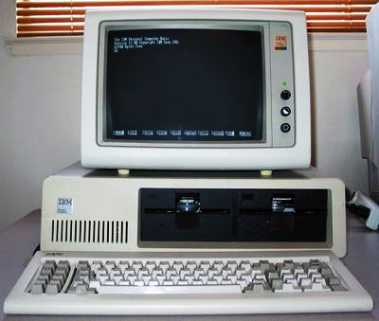
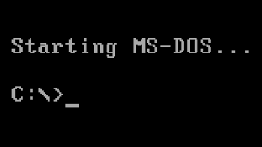

コンピュータはコマンドラインから始まった
Windowsの前身：MS-DOS
PCを起動するといきなりコマ
ンドラインになった
人が直感的に操作できるようにマウスを発明
➡ GUI(Graphic User Interface)
今でも、ソフトウエア開発はコマンドラインがベース。Microsoft officeだって開発時はコマンドライン つまり、IT系を目指すにはコマンドライン習得が必須

Slide 21
テキストエディタによるプログラム実行の流れ
テキストエディタでプログラムを制作
プログラムのあるフォルダに移動
コマンドラインからプログラムを実行
フォルダを選択
フォルダー、テキスト、コマンドライン、３つの操作を独立にやるのは面倒
1つの画面でやれないか？
バグあり？
終了

Slide 22
統合開発エディタのインストールとプログラムの実行

Slide 23
統合開発環境(IDE)
IDE(Integrated Development Environment)は、プログラムの編集、実行などなどの煩雑な作業を効率化するツール
Pythonに限定せず様々な言語に汎用的に対応するものが多い
企業でのソフトウエア開発の現場ではこれを使っている
IDEはいろいろあります。↓
https://python.softmoco.com/devenv/python-code-editor-and-ide.php
Notepad++ もIDEですが、vs codeを使います。

Slide 24
統合型テキストエディタ vs code
統合型(IDE) : プログラム編集から実行に係るあらゆる操作を1つの画面で統一的
に実施できる
Vs code : 現状プログラム開発の現場で最も普及が進んでいる
－多様なプログラミング言語に対応
－HTML（ホームページ）も制作できる
－IoT, Linuxなど異なるシステム環境に対応
Vs codeのインストールと演習
https://github.com/uhokuto/python17-text_editor-programming

Slide 25
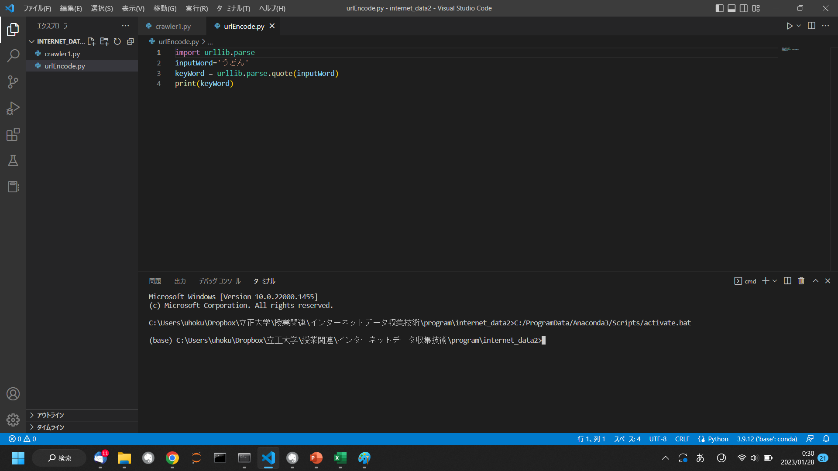
1. VS codeのインストール
３つのウインドウで構成
フォルダー管理
エディタ画面から実行
エディタ
カレントディレクトリを移動
プログラムファイルの新規作成、コピー、削除
複数のプログラムをタブで表示
コマンドライン
フォルダを選択するとカレントディレクトリが自動的に移動
プログラムの実行結果を表示

Slide 26
プログラミングの現場
授業では1度に1プログラムしか書かないが、職業・研究では複数のプログラムを同時に書くことが普通
複数のプログラミング言語を併用することもある（例：HTML, Java)
IDEでは
●複数のプログラム（言語）を並行して書ける
●コーディング途中のプログラムの状態を記憶してくれる
１．２つのフォルダを作成する(２．vs codeでプログラミング）
２．１つのフォルダーでプログラムを書いて実行
(３．プログラムを書く）
３．もう１つのフォルダーでプログラムを書いて実行
（ ３．プログラムを書く2）

Slide 27
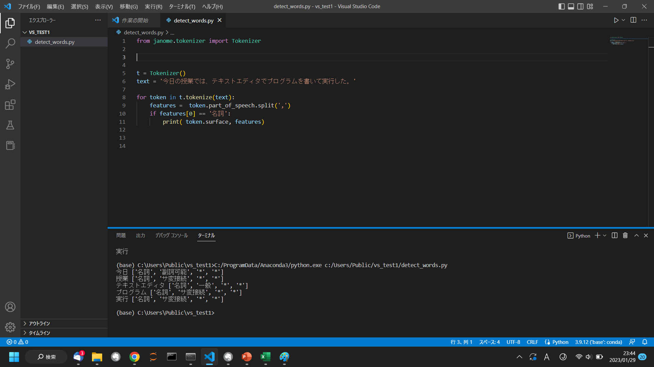
２．１つのフォルダーでプログラムを書いて実行
：(３．プログラムを書く）
ここをドラッグするとコマンドラインのウインドウを拡大縮小できる
フォルダーから開くと自動的にコマンドラインのパスがそこに移動している！

Slide 28
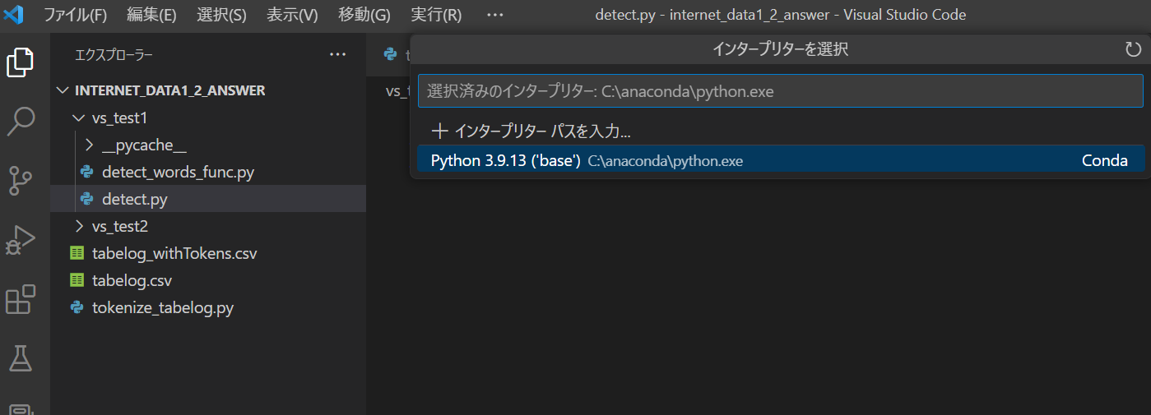
もしvs codeでpythonのパスが見つからないとエラーになったら、以下が
Anacondaのpythonパス

Slide 29
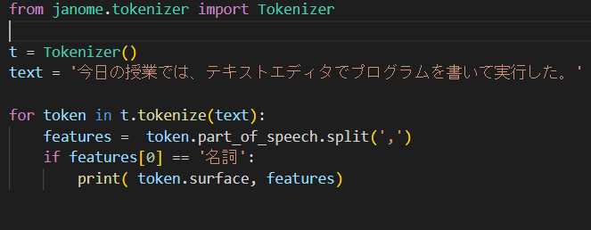
続き：バグを防ぐための様々な機能
参照関係をチェック 入力候補を自動提示（オートコンプリート）
構文を色分け（ピンク：pythonの予約語、緑：関数（クラス）、青：変数）
これらは変数や関数を多用する長いコーディングでのバグを防ぐのに大変有効

Slide 30
プログラミング力向上の秘訣
コードを細部まで注意深く観察する（構文パターンを読み取る）
変数に何が入るか、変数間の関係性を追いかける
例：text, tokenの関連性、整合性を理解する
tの関連性を理解する

Slide 31
複数のプログラムを書く
(３．プログラムを書く２）
開発途中の状態を覚えてくれる（再開するのが早い）

Slide 32
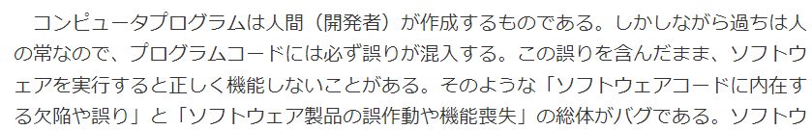
デバッグの方法
４．デバッグの方法
バグを見つけ出して自力で解消する力こそがプログラミング力
デバッグができるということは、プログラムの内容が完全に読めていることを意味するから
しかしバグとはそもそもプログラミングに限った話ではない
そもそもバグとは何か
https://www.itmedia.co.jp/im/articles/1111/07/news147.html
設計段階での誤解、仕様書の誤記なども含む
ということは、バグはプログラムの異常終了（中断）に限らない
正常終了してもバグは内在しうる
バグ～bug の語源
https://www.okuta.com/blog/yoshiaki_wakae/2013-11-13/bug/

Slide 33
プログラムのデバッグは主に2種類
プログラムの構文エラーを解消する
処理結果を評価して、妥当でない場合に誤った処理手順を修正する
1．＜＜
２．
プログラミングのテキストなどでは１．が重視される
実務では２．を解消する方が重要かつ非常に大変（論理バグとか呼ばれる）

Slide 34
vs codeによるデバッグ
プログラミング力 = デバッグ力
１．まずは、プログラムの異常終了を分析して解消する方法を習得する
（3．デバッグ）
（4．論理バグを解決する）
２．論理バグを解決する
正常終了するが、結果が論理的（直観的）におかしい。エラーメッセージ
が表示されないので、誤りを特定しにくい
デバッグモードでプログラムの実行経過を逐次表示する
https://qiita.com/jmsrsyunrinsyunki/items/f078b392e31b0c122392

Slide 35
メモ

Slide 36
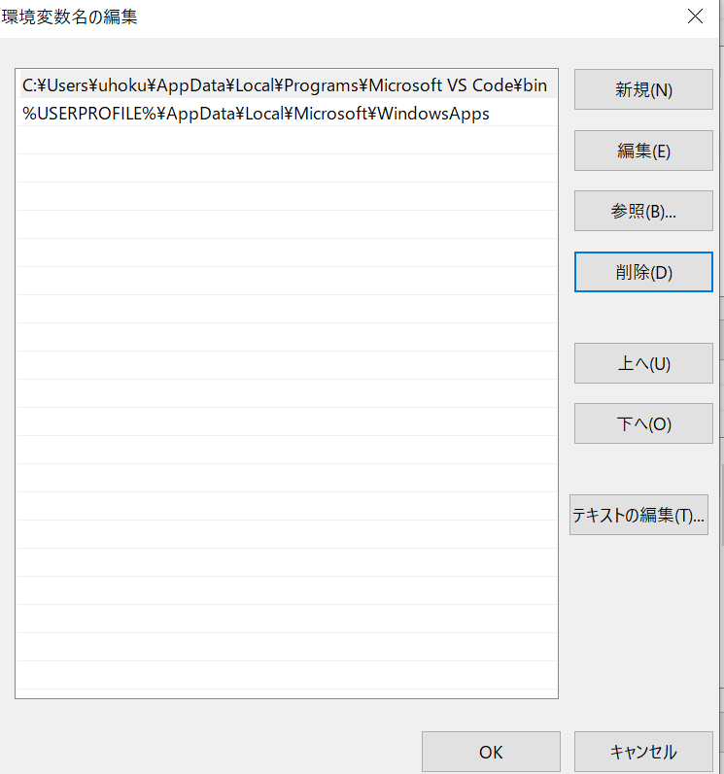
WindowsAppsのパスを下に下げる（不要かも）

